Slide 1
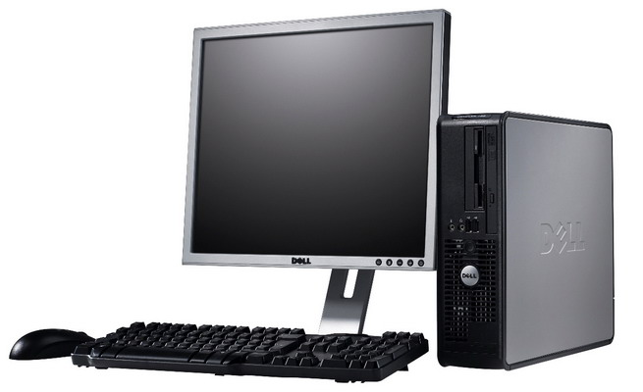
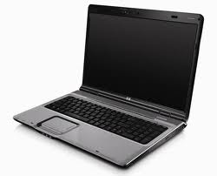
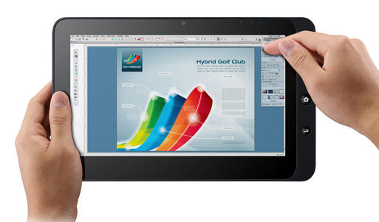
Η ιστορία των λειτουργικών συστημάτων Windows (μέχρι και την έκδοση Windows 7)

Slide 2
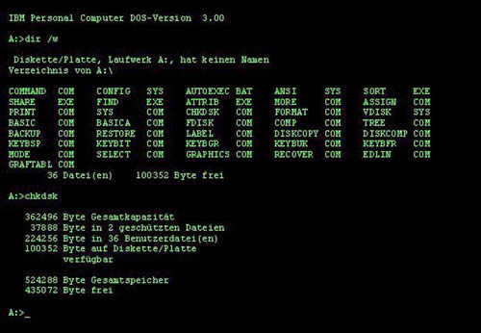
MS-DOS
Το MS-DOS (MicroSoft-Disk Operating System), είναι λειτουργικό σύστημα με περιβάλλον γραμμής εντoλών που δημιουργήθηκε από την Microsoft. Ήταν το πιο διαδεδομένο μέλος της οικογένειας των λειτουργικών συστημάτων DOS. Την δεκαετία του 1980 ήταν το επικρατέστερο λειτουργικό σύστημα για την συμβατή πλατφόρμα PC (προσωπικού υπολογιστή).[1] Βαθμιαία αντικαταστάθηκε από διάφορες εκδόσεις του λειτουργικού συστήματος Windows.
Το λειτουργικό σύστημα MS-DOS κυκλοφόρησε στην αγορά το 1981 και ακολούθησαν οκτώ σημαντικές εκδόσεις του πριν σταματήσει η Microsoft την ανάπτυξη του, το 2000. Ήταν το βασικό προϊόν της Microsoft, που βαθμιαία την μετέτρεψε από μια εταιρία δημιουργίας γλωσσών προγραμματισμού σε μία εταιρία ανάπτυξης λογισμικού και εφαρμογών.

Slide 3
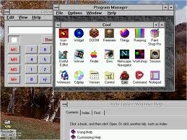
Windows 3.0
Τα Windows 3.0 είναι η τρίτη μεγάλη έκδοση των Microsoft Windows, και κυκλοφόρησε στις 22 Μαΐου 1990. Έγινε η πρώτη πολύ επιτυχημένη έκδοση των Windows και έγινε ισχυρός αντίπαλος για τα υπόλοιπα λειτουργικά συστήματα. Τα Windows 3.1 ακολούθησαν την έκδοση των Windows 3.0.

Slide 4
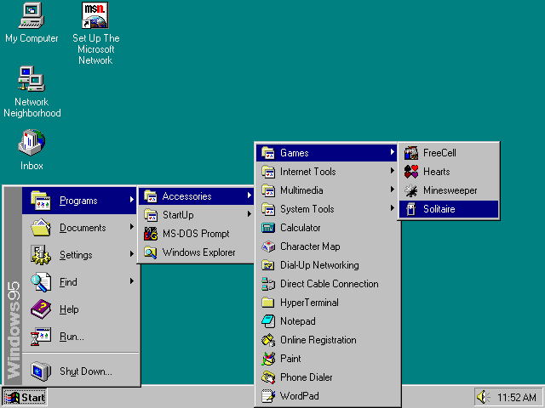
Windows 95
Τα Windows 95 είναι μια προσανατολισμένη προς τον καταναλωτή γραφική διεπαφή χρήστη με βάση το λειτουργικό σύστημα. Κυκλοφόρησαν στις 24 Αυγούστου 1995 από τη Microsoft, και ήταν μια σημαντική εξέλιξη από τις προηγούμενες εκδόσεις των Windows. Κατά τη διάρκεια της ανάπτυξης τους αναφέροταν ως Windows 4.0.
Τα Windows 95 διέθεταν σημαντικές βελτιώσεις σε σύγκριση με τα Windows 3.1, με πιο εμφανή τρόπο στην γραφική διεπαφή χρήστη (GUI). Υπήρξαν επίσης σημαντικές αλλαγές που έγιναν σε χαμηλότερα επίπεδα του λειτουργικού συστήματος.
Στην αγορά, τα Windows 95 έκαναν μεγάλη επιτυχία, και μέσα σε ένα ή δύο χρόνια από την έκδοσή τους είχαν γίνει το πιο επιτυχημένο λειτουργικό σύστημα από ποτέ. Περίπου τρία χρόνια μετά την έκδοσή τους, τα Windows 98 αντικατέστησαν τα Windows 95.

Slide 5
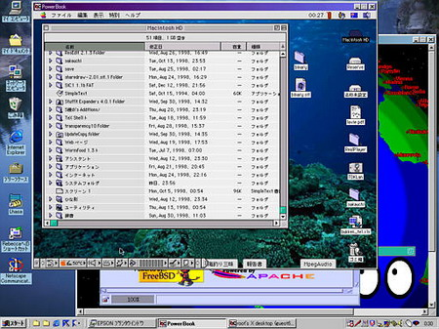
Windows 98
Τα Windows 98 (με κωδικό όνομα Memphis) είναι ένα γραφικό λειτουργικό σύστημα της Microsoft. Δημοσιεύτηκε στους κατασκευαστές στις 15 Μαΐου 1998 και στα καταστήματα στις 25 Ιουνίου 1998. Τα Windows 98 αντικατέστησαν τα Windows 95. Όπως και η προηγούμενη έκδοση, είναι ένα υβριδικό 16-bit/32-bit μονολιθικό προϊόν με έναν φορτωτή εκκίνησης (boot loader) βασισμένο στο MS-DOS. Τα Windows 98 αντικαταστάθηκαν από τα Windows Me στις 14 Σεπτεμβρίου 2000. Η υποστήριξη της Microsoft για τα Windows 98 τελείωσε στις 11 Ιουλίου 2006.

Slide 6
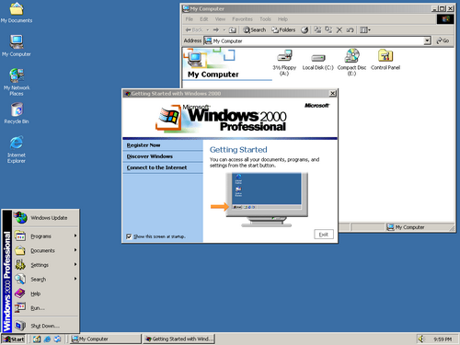
Windows 2000
Windows 2000 είναι μια σειρά από λειτουργικά συστήματα που παράγονται από Microsoft για χρήση σε προσωπικούς υπολογιστές , επιτραπέζιοι υπολογιστές των επιχειρήσεων, φορητούς υπολογιστές και servers . Κυκλοφόρησε στις 17 Φεβρουαρίου 2000, [ 3 ], είναι ο διάδοχος των Windows NT 4.0 , και είναι η τελική έκδοση των Microsoft Windows για να εμφανιστεί το "Windows NT" ονομασία. [ παραπομπή που απαιτείται ] Το πρόγραμμα αυτό διαδέχτηκε τα Windows XP για desktop συστήματα, τον Οκτώβριο 2001 και Windows Server 2003 για διακομιστές τον Απρίλιο του 2003. Windows Me κυκλοφόρησε επτά μήνες μετά τα Windows 2000 και ένα χρόνο πριν από τα Windows XP, αλλά τα Windows Me δεν επρόκειτο να είναι και δεν γινόταν να χρησιμεύσει ως ο διάδοχος των Windows 2000. Windows Me έχει σχεδιαστεί για χρήση στο σπίτι, ενώ τα Windows 2000 έχει σχεδιαστεί για τις επιχειρήσεις. [ 4 ]
Τέσσερις εκδόσεις των Windows 2000 κυκλοφόρησαν, παρατίθενται εδώ για την αύξηση της κατάταξης: Professional , Server , Advanced Server και Datacenter Server . [ 5 ] Επιπλέον, το Microsoft Windows 2000 που πωλούνται Advanced Server Limited Edition και Windows 2000 Datacenter Server Limited Edition , η οποία διήρκεσε επί 64 -bit Intel Itanium μικροεπεξεργαστές και κυκλοφόρησαν το 2001. [ 6 ] Ενώ κάθε έκδοση των Windows 2000, ενώ στόχευε σε μια διαφορετική αγορά, μοιράστηκαν ένα βασικό σύνολο των χαρακτηριστικών, συμπεριλαμβανομένων πολλών βοηθητικά εργαλεία του συστήματος, όπως το Microsoft Management Console και τυποποιημένο σύστημα διαχείρισης των αιτήσεων .
Υποστήριξη για άτομα με ειδικές ανάγκες έχει βελτιωθεί κατά τα Windows NT 4.0 με ένα αριθμό νέων βοηθητικών τεχνολογιών , [ 7 ], και η Microsoft αυξημένη στήριξη για διαφορετικές γλώσσες [ 8 ] και την τοπική πληροφορία. [ 9 ]

Slide 7
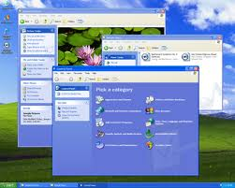
Windows Xp
Τα Windows XP (κωδικός Whistler, επίσης γνωστά ως Windows NT 5.1) είναι ένα λειτουργικό σύστημα της οικογένειας Windows της Microsoft για προσωπικούς υπολογιστές. Κυκλοφόρησε στις 25 Οκτωβρίου 2001 σε δύο εκδόσεις: την Windows XP Home Edition που προορίζεται για οικιακούς χρήστες και την Windows XP Professional που περιλαμβάνει επιπλέον δυνατότητες όπως υποστήριξη για διπλό επεξεργαστή και την δυνατότητα σύνδεσης σε ένα domain. Τα γράμματα XP προέρχονται από την λέξη "Experience" (εμπειρία) [1].
Τα Windows XP εισήγαγαν στην γραμμή καταναλωτικών εκδόσεων Windows πολλές δυνατότητες που υπήρχαν προηγουμένως στις εκδόσεις server και workstation των Windows NT και Windows 2000, όπως μεγαλύτερη σταθερότητα και απόδοση χάρη στον καθαρά 32-bit πυρήνα, αντίθετα με τον υβριδικό 16-bit/32-bit πυρήνα των προηγούμενων καταναλωτικών εκδόσεων Windows. Επίσης περιέχουν νέα τεχνολογία ώστε να αποφεύγονται τα προβλήματα διαχείρισης των DLL (βιβλιοθηκών λογισμικού) που υπήρχαν σε προηγούμενες εκδόσεις Windows. Τα Windows XP φέρουν ένα ανανεωμένο γραφικό σύστημα αλληλεπίδρασης (GUI) που η Microsoft προωθεί ως περισσότερο φιλικό προς τον χρήστη από ότι στις παλιότερες εκδόσεις Windows. Επιπλέον, τα Windows XP μπορούν να χρησιμοποιήσουν το σύστημα αρχείων NTFS (New Technology File System), το οποίο προηγουμένως ήταν συμβατό μόνο με τα (κυρίως επαγγελματικά) λειτουργικά συστήματα Windows ΝΤ και 2000.

Slide 8
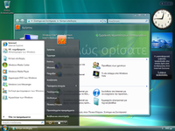
Windows Vista
Τα Windows Vista (με κωδική ονομασία Longhorn) είναι η μια έκδοση του λειτουργικού συστήματος Microsoft Windows της Microsoft. Κυκλοφόρησε στις 30 Ιανουαρίου 2007 σε πέντε εκδόσεις: τα Windows Vista Home Basic, που απευθύνονται στους οικιακούς χρήστες και διαθέτει το βασικό UI χωρίς Aero Glass Interface, τα Windows Vista Home Premium που απευθύνονται στους τυπικούς χρήστες και περιλαμβάνει τόσο το Aero Glass Interface, όσο και το Media Center αλλά και υποστήριξη tablet PC και HDTV, τα Windows Vista Business που απευθύνονται σε μικρές / μικρομεσαίες επιχειρήσεις (έχουν Aero, εργαλεία λήψης αντίγραφων ασφαλείας για επιχείρησης, τον Meeting Space, τον IIS Web και το Windows fax and Scan) και τέλος η πιο πλήρης έκδοση των Windows Vista τα Windows Vista Ultimate, που απευθύνονται σε επαγγελματίες και φανατικούς παιχνιδιών, και περιλαμβάνουν τα χαρακτηριστικά των εκδόσεων Business και Home Premium.
Εκτός Ελλάδας είναι διαθέσιμη μια ακόμη έκδοση, η Starter. Για τις εκδόσεις Home Basic και Business, υπάρχουν οι υποεκδόσεις Ν. Είναι οι ίδιες οι εκδόσεις χωρίς το πρόγραμμα αναπαραγωγής μουσικής, Windows Media Player.
Στα Windows Vista περιλαμβάνεται το καινούργιο API της Microsoft DirectX 10 (με κωδική ονομασία Avalon) το οποίο προσφέρει ρεαλιστικότερα γραφικά. Επίσης υπάρχει και μια έκδοση του DirectX 9 το DirectX 9L το οποίο είναι για παιχνίδια που δεν υποστηρίζουν το DirectX 10.
Το Service Pack 1 κυκλοφόρησε στις 18 Μαρτίου του 2008. Περιλαμβάνει το DirectX 10.1, που προσφέρει Mandatory 32-bit floating point filtering, Mandatory 4x anti-aliasing και Shader model 4.1. Στους υπόλοιπους τομείς είναι συμβατό με κάρτες γραφικών που υποστηρίζουν μέχρι DirectX 10.

Slide 9
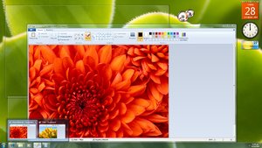
Windows 7
Τα Windows 7 (προηγουμένως γνωστά με τις κωδικές ονομασίες Blackcomb και Vienna) είναι ο διάδοχος των Windows Vista.[1][2] Τα Windows 7 κυκλοφόρησαν στις 22 Οκτωβρίου 2009 και σε 32-bit και σε 64-bit εκδόσεις.
Η Microsoft είχε διατηρήσει άκρα μυστικότητα για τα Windows 7, καθώς είχε δώσει έμφαση στην κυκλοφορία και στην ανάπτυξη των Windows Vista,[3] δηλώνοντας ότι δεν θέλει να υποσχεθεί χαρακτηριστικά των Windows 7 που τελικά δεν θα ενσωματωθούν, παρόλο που σε προηγούμενα λειτουργικά είχε αποκαλύψει κάποια χαρακτηριστικά πριν την κυκλοφορία τους. Σαν αποτέλεσμα, γνωρίζουμε πολύ λίγα για τα Windows 7, αλλά δημόσιες ομιλίες και παρουσιάσεις από συνεργάτες της Microsoft έχουν δώσει εικόνα για τα χαρακτηριστικά τους. Μάλιστα, πληροφορίες που δημοσιεύτηκαν στο διαδίκτυο από άτομα στα οποία δόθηκε η έκδοση M1 των Windows 7 έχουν δώσει περισσότερες λεπτομέρειες.

